Slide 7
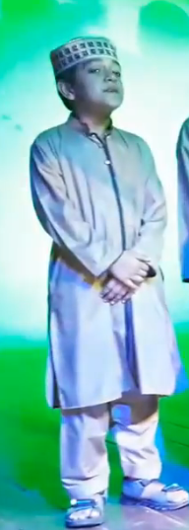
নোমান
পিতা
কোরান

Slide 8
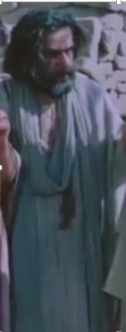
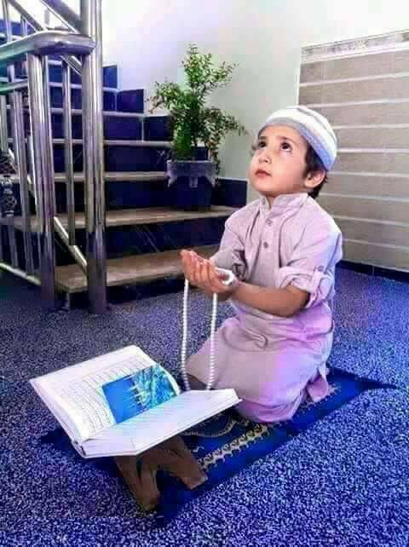
নোমান সত ছেলে ,

Slide 9
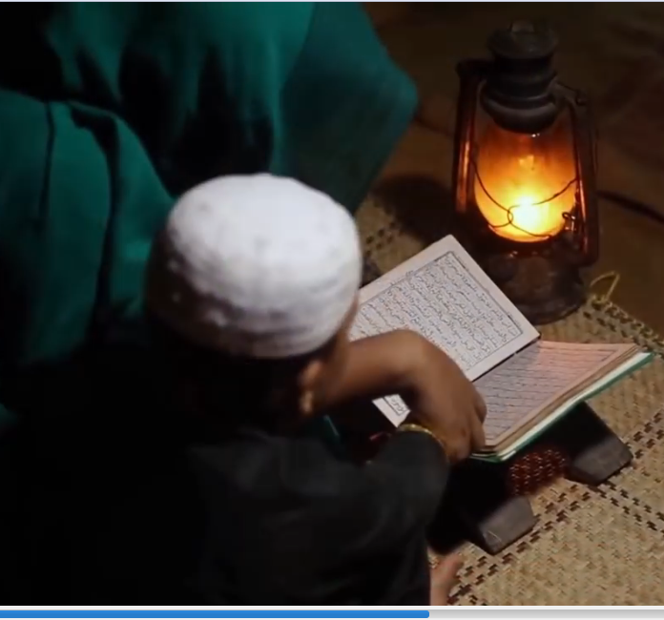
নোমান কোরান পড়ছে ,পিতা এসে দেখছেন |

Slide 11
أللاستفأدة
تعريف ألقرأن ألكريم
نزول ألقرأن ألكريم على رسول ص طوأل ثلآثة و عشرين عأمأ
معرفة أجوأد ألكتب ألمعتبرة لتفسير ألقرأن ألكريم مع تعريف ألسور ألمكية وألمدينة .
معرفة أطول سور ألقرأن وأقصرهأ وأفضل أيأت ألقرأن وأصغرهأ
جمع ألقرأن ألكريم وترتبه على صورة ألمصحف ألموجود

Slide 12
কুরআনুল করিমের পরিচয়
রাসুল সা:এর উপর দীর্ঘ ২৩ বছর কুরআন অবতীর্ণ হওয়া
মক্কী ও মাদানী সুরার সংগা পাশা পাশি কুরআনের নির্ভর যুগ্য ব্যাখ্যা গ্রন্হের সবচেয়ে উত্তমটির পরিচয়
পবিত্র কুরআনের সবচেয়ে দীর্ঘ ও ছোট সুরা এবং সবচেয়ে মহিমাম্বিত ও ছোট আয়াতের পরিচয়
বর্তমান কুরআনের আকৃতিতে কুরআন সঙ্কলন ও বিন্যাস
শিখন ফল

Slide 14
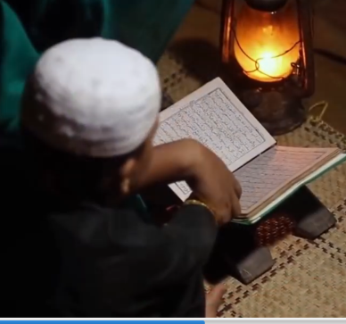
kl

Slide 19
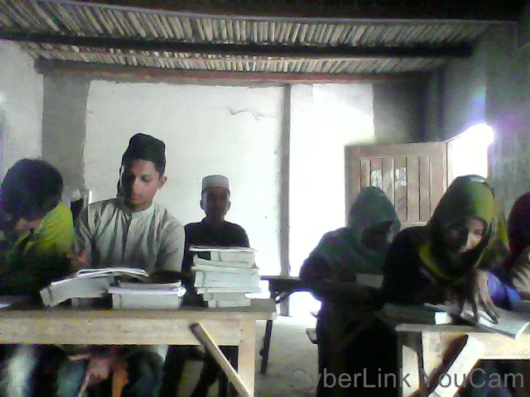
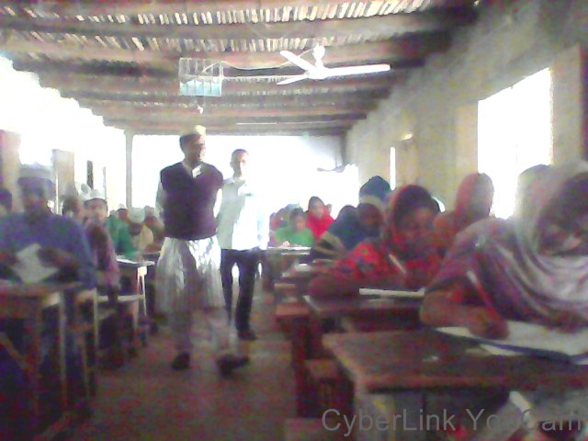
একক কাজ
أكتب ألحوأرى ألقرأن كتأب ألله
কোরান আল্লাহর কিতাব ৪লাইন সংলাপ লিখ?

Slide 20
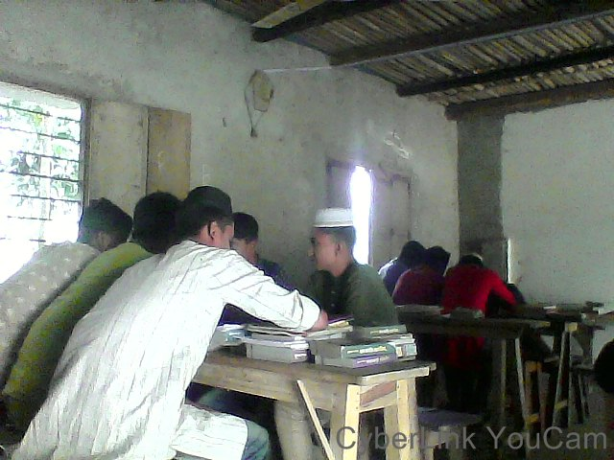
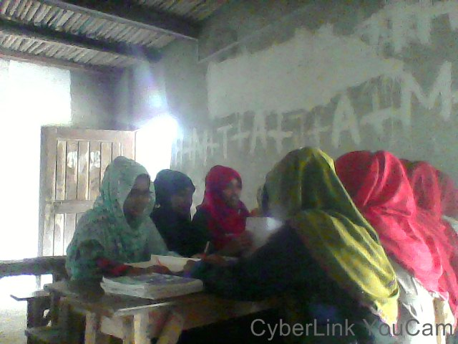
দলীয়কাজ
أكتب ألحوأري ألقرأن كتأب ألله
লিখ সংলাপ ৮ লাইন

Slide 21
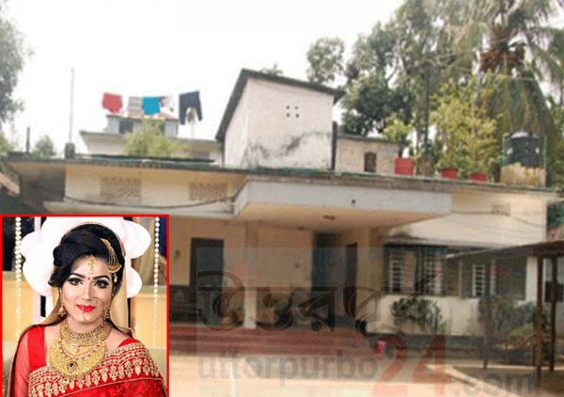
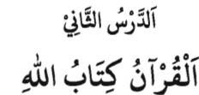
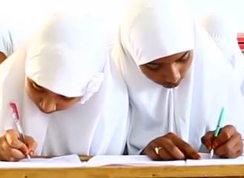
সংলাপ লিখে আনবে

Slide 22
ধন্যবাদ সবাইকে

